Slide 1
Clasificarea, clusterizarea si cartografierea datelor de pe Twitter folosind Apache Spark
Licenta propusa de Bradea Rareș
Coordonator: Lect. Dr. Cristian Frăsinaru

Slide 2
Cuprins

Slide 3
Twitter. Problema popularității
Ce este o retea sociala?
Notes:
O retea sociala web este un website unde utilizatorii sunt asa numiti actori sociali si au mai multe legaturi 'diadice' (one to one)

Slide 4
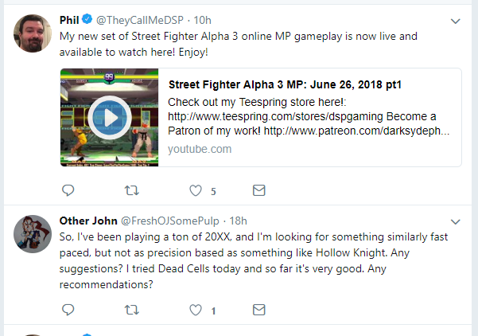
Twitter. Problema popularității
Twitter feed
Notes:
Cand cineva creeaza un post, automat este transmis catre followeri

Slide 5
Twitter. Problema popularității
Twitter. Popularitate crescuta (330 mil. users conform statista.com in Aprilie 2018)
Fluxul de date foarte mare => varianta mare a calitatii si relevantei tweeturilor
Notes:
Intre 9% si 15% (29-48 mil users) din utilizatori nu sunt oameni reali (boti)

Slide 6
Twitter. Problema popularității.
Clasificare.
Nevoia clasificarii tweeturilor
Calitate scazuta vs. calitate inalta
Notes:
Calitate joasa:
-enunturi fara sens
-cuvinte vulgare
-reclame nedorite
-spam = convingerea pierderii banilor
-phishing = convingerea impartasirii datelor personale
Calitate inalta:
-continut relevant

Slide 7
Twitter. Problema popularității.
Clusterizare.
Trenduri folosind hashtag-uri (#, diez)
Tweeturi fara hashtags?
Nevoia de a clusteriza tweeturile
Notes:
Prin clusterizare se creeaza niste trenduri, povesti, subiecte, topics interesante fara ca sa fie nevoie ca ele sa fie asemanate de hashtags.

Slide 8
Twitter. Problema popularității.
Cartografiere.
Geolocatie
Popular pe intreg globul
Interesul este de multe ori local
Nevoia cartografierii

Slide 9
Twitter. Problema popularității
Use-case: jurnalisti care creeaza stiri
Notes:
Povesti din tweeturi care au fost clasificate ca fiind spam, clusterizate dupa asemanarea lor in subiecte, afisate pe harta pentru a alege in functie de relevanta spatiala

Slide 10
Twitter Story Maker
Incearca rezolvarea problemei tweeturilor de calitate scazuta
Creeaza subiecte de tip 'trending' fara nevoia hashtag-urilor
Afiseaza pe harta pentru a facilita relevanta localizarii in spatiu

Slide 11
Twitter Story Maker
Input: numarul de tweeturi spre a fi colectate
Input: termenul comun din aceste tweeturi dorit a fi cautat
Output: harta cu tweeturi care contin termenul respectiv, evidentiate prin culoare

Slide 12
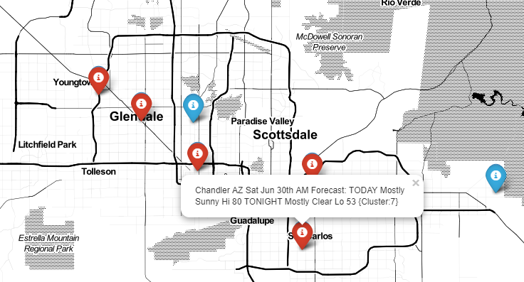
Twitter Story Maker
Cautare dupa termenul 'sunny', 100 tweets.

Slide 13
Apache Spark
Framework de cluster computing
Open Source
Procesarea si analiza volumelor mari de date
Notes:
Scala python R

Slide 14
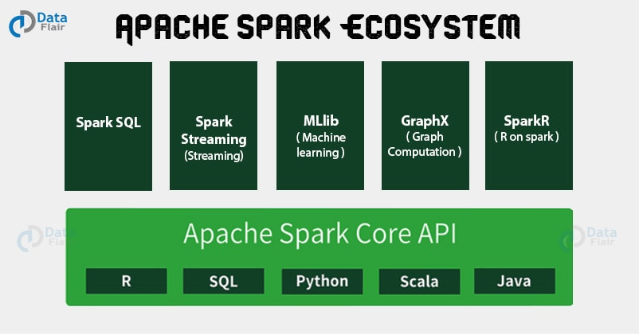
Apache Spark

